Slide 1

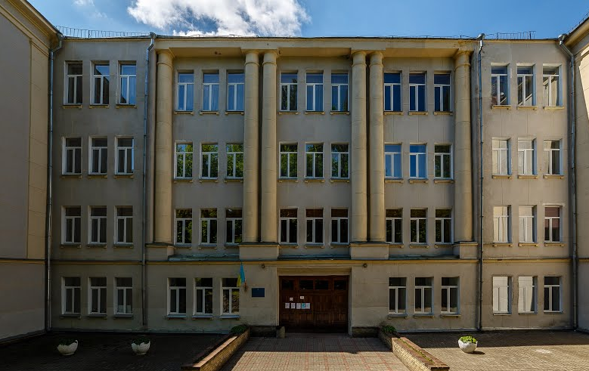
(зміцнення матеріально-технічної бази навчального закладу за рахунок бюджетних, батьківських благодійних коштів у 2019 році)
НОВА УКРАЇНСЬКА ШКОЛА

Slide 2
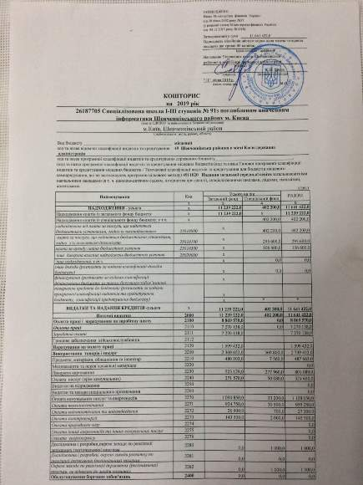
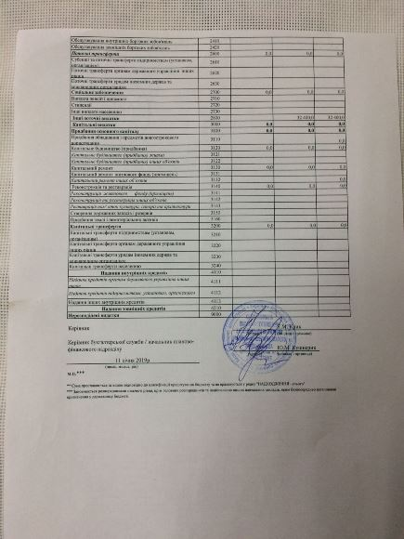
КОШТОРИС на 2019 рік

Slide 3
Удосконалення навчально-виховного процесу
Завдання: створити умови для забезпечення навчально-виховного процесу учнів НОВОЇ УКРАЇНСЬКОЇ ШКОЛИ
Парти одномісні та стільці – трансформери для учня- 60шт. – 190 800.00 грн;
Шафа модульна 4-х дверна- 1 шт. - 5 316,85 грн;
Шафа модульна 3-х дверна- 1 шт. - 5 230,00 грн;
Шафа модульна 2-х дверна- 2 шт. - 13 420,00 грн;
Шафа модульна 1-но дверна- 2 шт. - 10 098,00 грн;
Шафа –органайзер - 2 шт. - 13 500,800грн;
Стіл для вчителя – 2 шт. – 7 314.00 грн;
Стілець для вчителя – 2 шт. – 1 660.20 грн;
Пристрій багатофункціональний- 2шт. – 9 252.00 грн;
Ламінатор - 1 шт. - 4779,00грн;

Slide 4
Удосконалення навчально-виховного процесу
Завдання: створити умови для забезпечення навчально-виховного процесу учнів НОВОЇ УКРАЇНСЬКОЇ ШКОЛИ
Дошка - екран- 2шт. – 14 000.00 грн;
Дошка пробкова - 4 шт. - 1 620,00грн;
Ноутбук - 2 шт. - 37 344,00грн;
Конструктор Лего– 4 шт. – 1 967.40 грн;
Набір математики для учнів– 14 шт. - 20 720.00 грн ;
Набір лабораторний для дослідів – 10 шт. - 17 970,00грн;
Набір лабораторний з природознавства– 10 шт. – 10 010.00 грн .
Планшет магнітно - маркерний– 56 шт. – 12 656.00 грн;
Диференційованіф картки– 224 шт. – 14 112.00 грн;
Комплект англійської мови для учня – 14 шт.-16 800,00 грн.
Ламінатордля документів – 1 шт. – 4 779,0 грн.
Комплект м’яких подушок – 4 шт. – 16 084,00 грн.
Конструктор вивчення різних механізмів – 4 шт. – 6 000,00 грн.
Пластикові контейнери для дидактичних матеріалів - 60шт. –
27 060.00 грн.

Slide 5
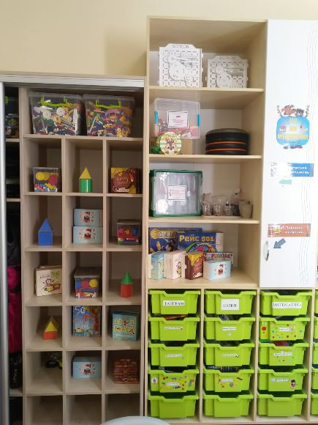
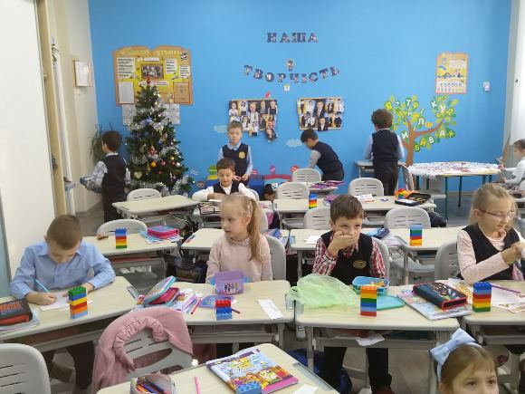
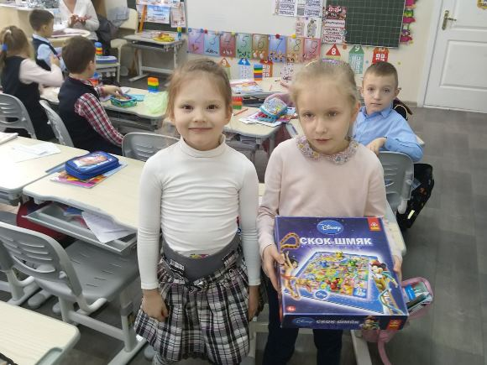
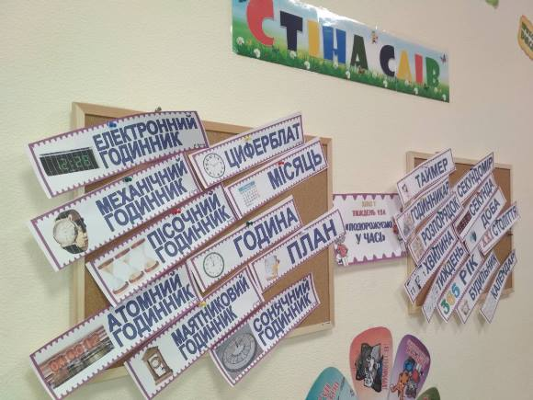
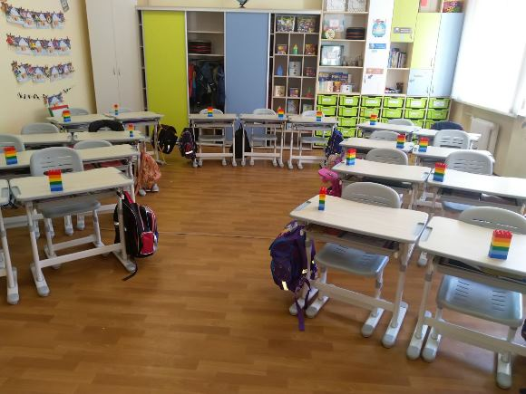
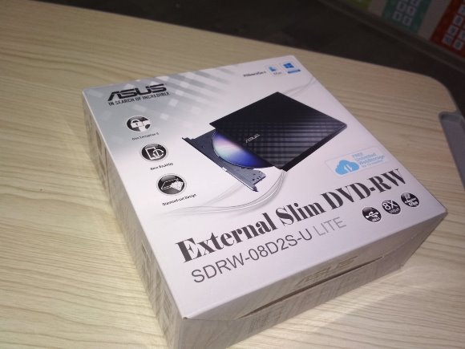
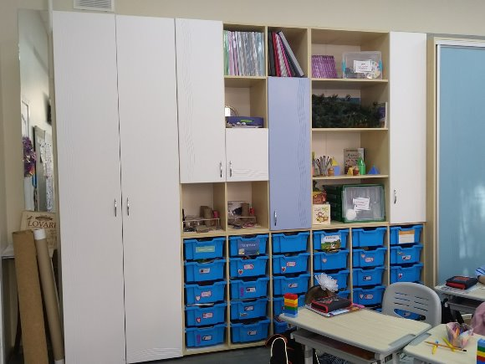
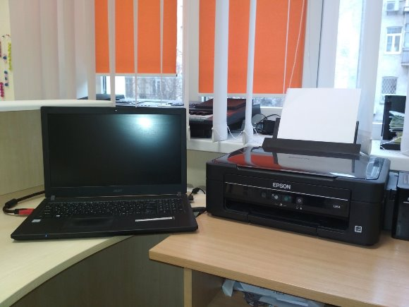
(
НОВА УКРАЇНСЬКА ШКОЛА

Slide 6
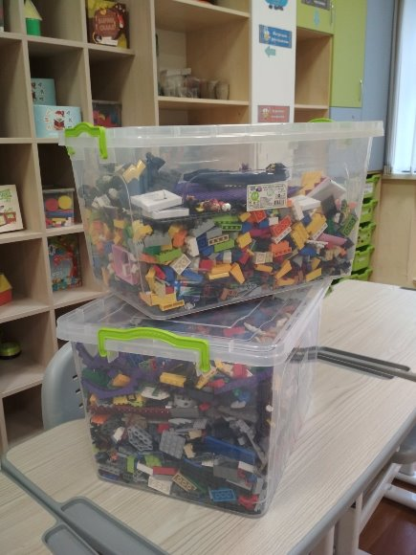
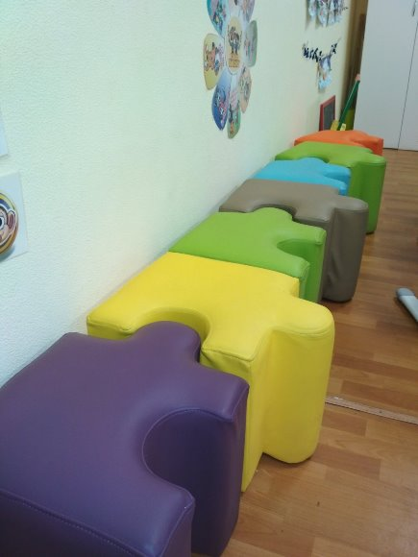
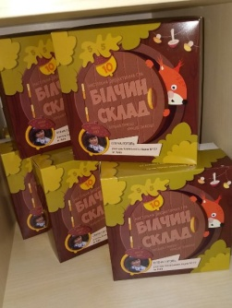
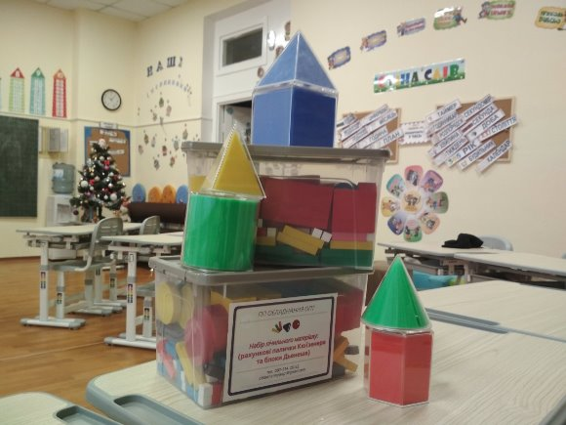
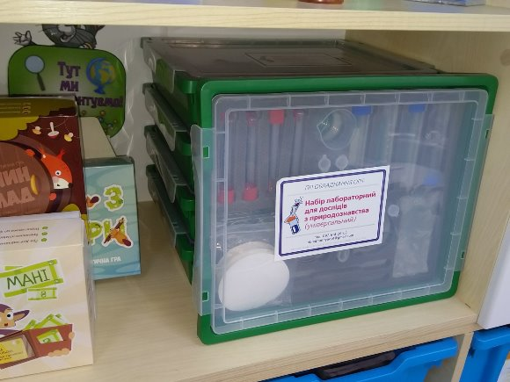
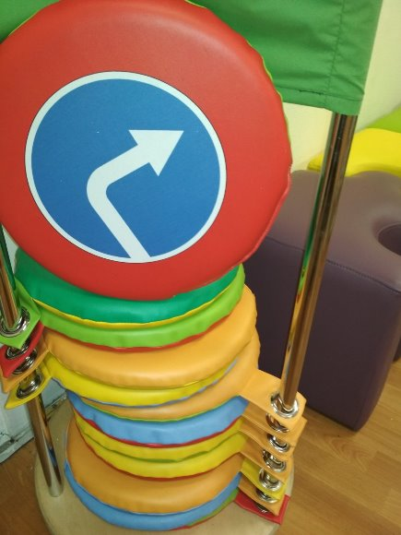
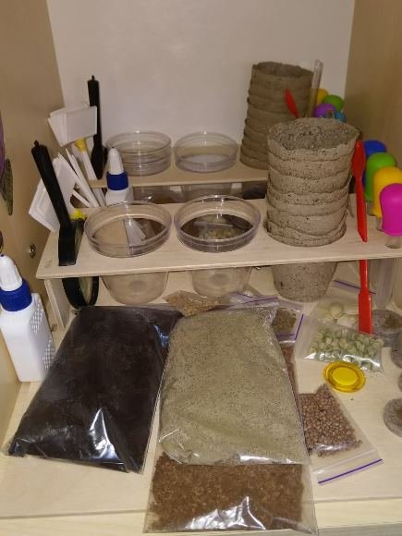

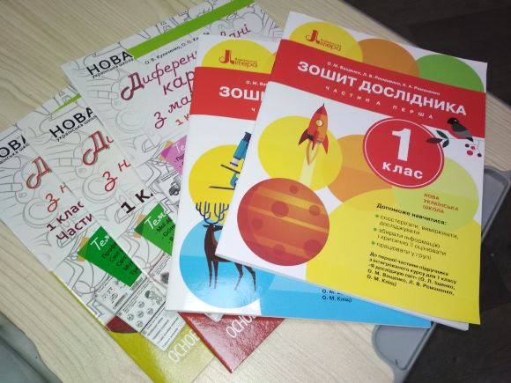
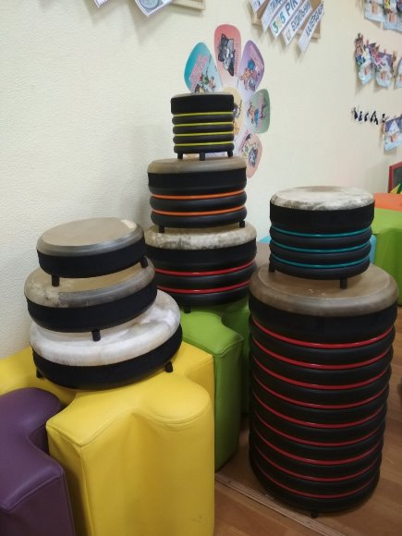
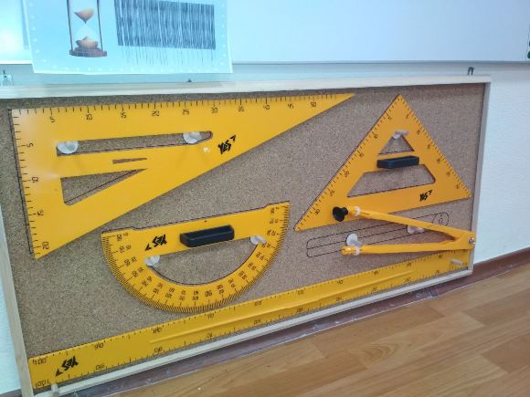
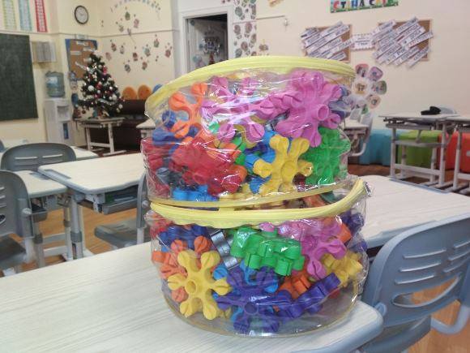

(
НОВА УКРАЇНСЬКА ШКОЛА

Slide 7
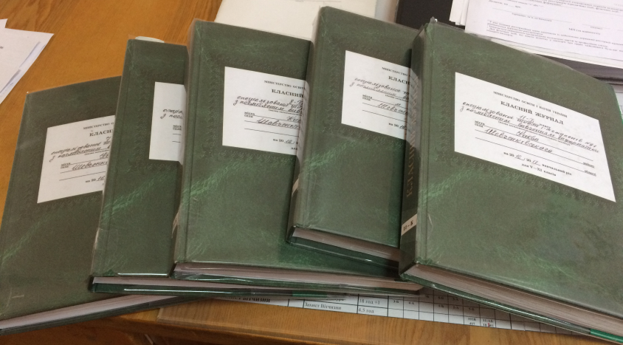
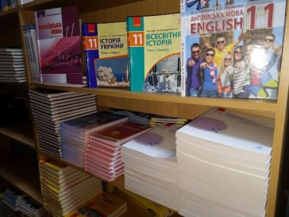
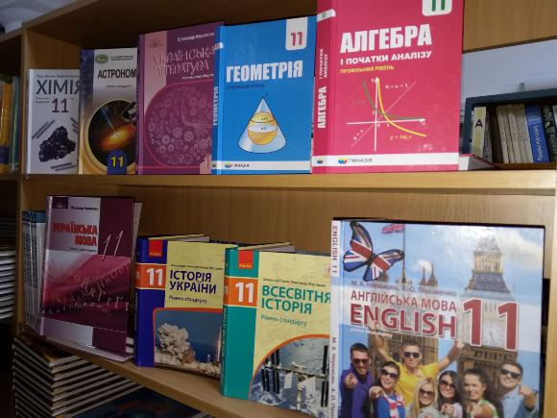
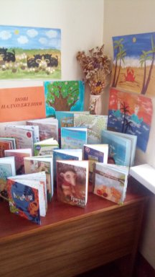
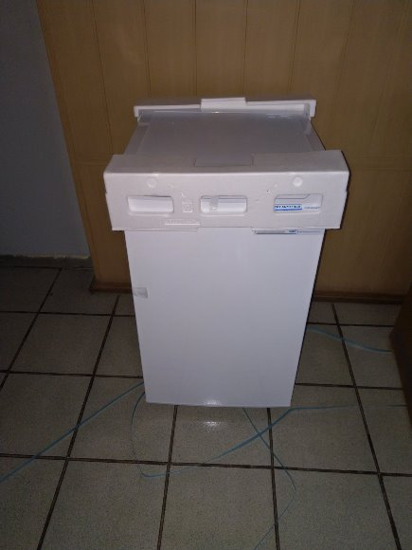
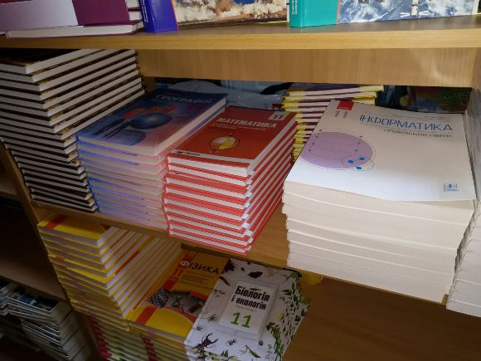
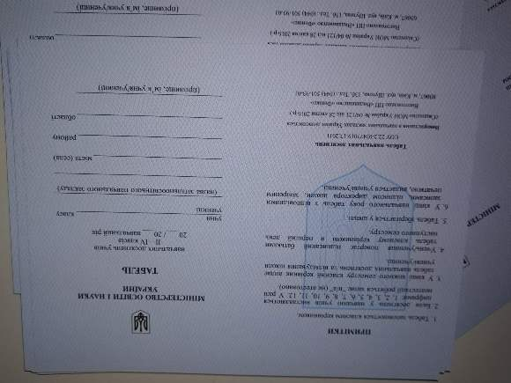
Удосконалення навчально-виховного процесу (КЕКВ – 2210)
Завдання: створити умови для забезпечення навчально-виховного процесу учнів
класні журнали, табелі , свідоцтва – 606 шт.2 650 грн ;
підручники, художня література – 921 шт.-35 099 грн.;
Холодильник BEKO TS – 1 шт. – 7 098 грн.

Slide 8
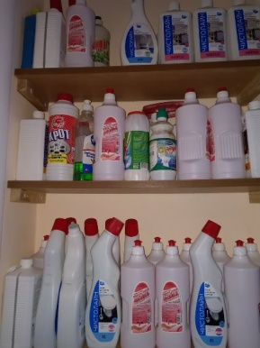
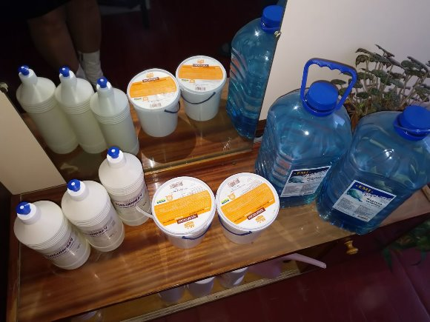
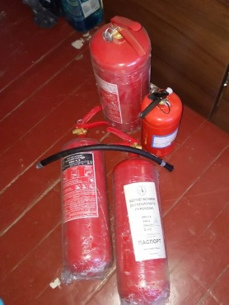
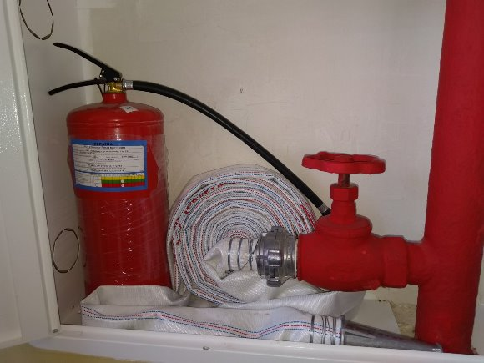
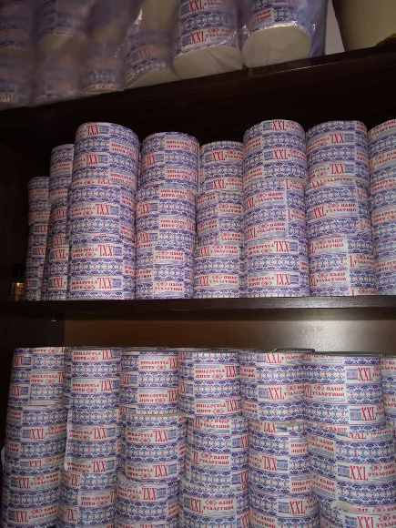
Гарантування безпеки життєдіяльності учасників навчально-виховного процесу
Протипожежне обладнання :
Вогнегасники ВП-2 -13 шт. – 2 262 грн.
Вогнегасники ВВК 1-2-10 шт.– 9 236 грн.
Вогнегасники ВП-5 -10 шт. – 3 192 грн.
Санітарно – гігієнічні вимоги:
Мило рідке 56 шт.– 1 910,40 грн;
Відбілювач, хлоросан, засіб Клін– 43 шт.-3 485,60 грн;
Рідина для труб і туалетів- 42 шт.-2 916 грн.
Туалетний папір – 1200 шт.

Slide 9
Благодійна співдружність сім’ї та школи
(придбано та відремонтовано за кошти батьків)
Завдання: забезпечити навчальні приміщення сучасними меблями відповідно до санітарно-гігієнічних та естетичних вимог, проводити заходи щодо модернізації матеріально-технічної бази
Косметичні ремонти та заміна електросвітильників – каб.306, 206, 205, 209, 407, 408 ;
Встановлено кондиціонери – каб.207,203,305;
Придбано меблі – каб.206, 209,306;
Натяжна стеля в туалетній кімнаті – 3-го поверху, демонтаж та монтаж натяжної стелі в туалетній кімнати – 2-го поверху ;
Косметичні ремонти рекреацій та сходових маршів шкільного приміщення.

Slide 10
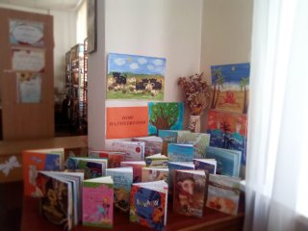
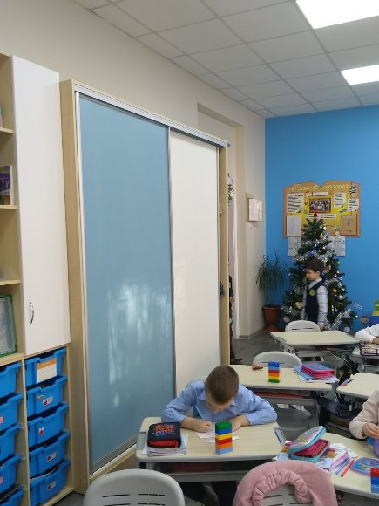
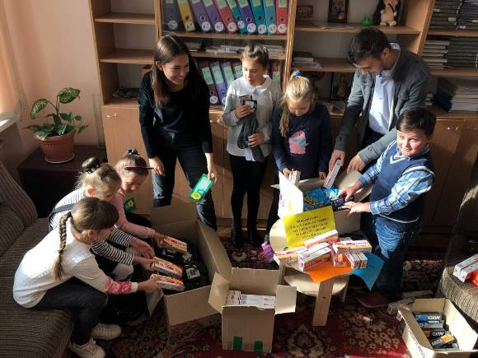
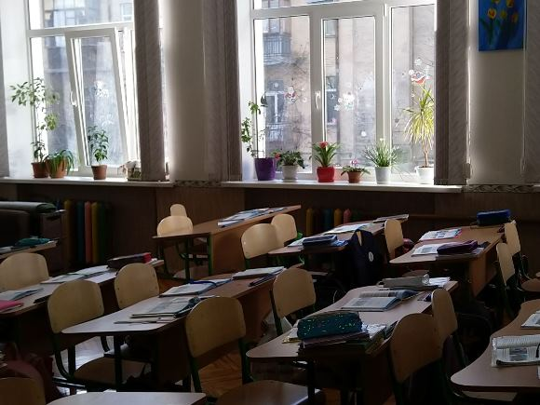

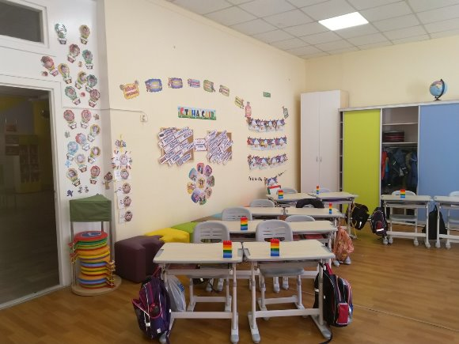
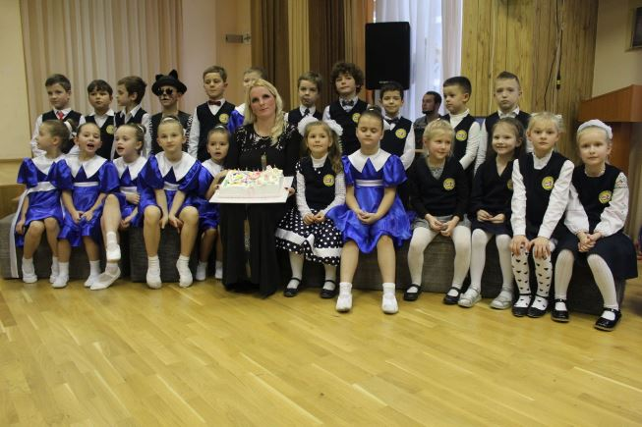
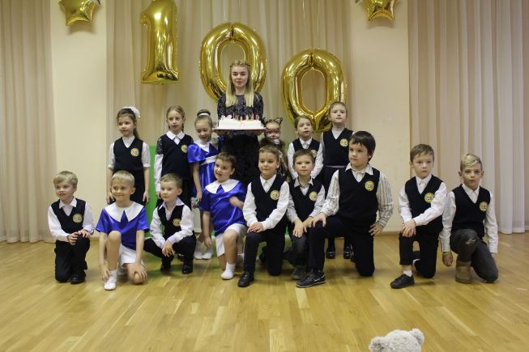
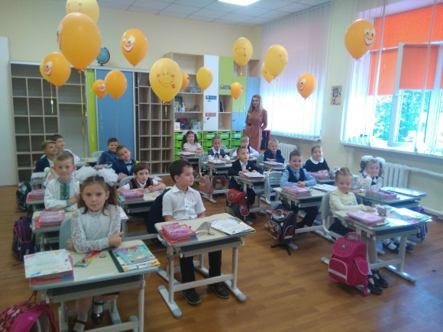
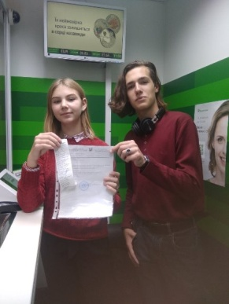
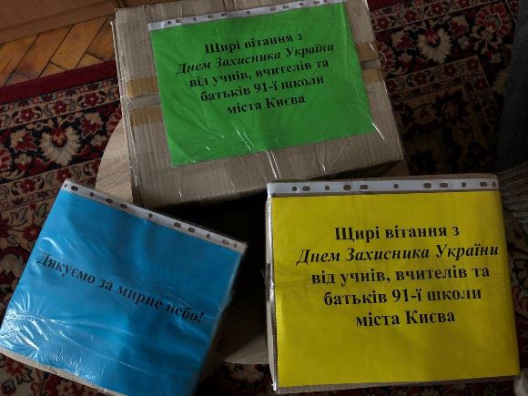
(
Благодійна співдружність сім’ї та школи

